Slide 1
IMPIX AI
ORCHESTRATION PLATFORM
AIが工場を
自ら運営したら?
6つのドメインAIエージェントと1つのスーパーバイザーがリアルタイムに協議し、
品質・設備・生産・エネルギー・安全・物流を同時に最適化する
産業用AIオーケストレーションプラットフォーム
日本語 · English · 한국어
プラットフォーム紹介資料
Notes:
表紙。製品のダークテーマの配色をそのまま使い、画面キャプチャと色がつながるようにしています。

Slide 2
AT A GLANCE
一枚で分かる IMPIX AI
個々のAIモデルを並べたダッシュボードではなく、異なる目標を持つエージェントが協議し、人が最終承認する意思決定の仕組みです。
6
32
4
98.2%
AIエージェント
機能モジュール
体験シナリオ
意思決定の信頼度
品質・予知保全・生産
エネルギー・安全・物流
8カテゴリにわたる
運用画面のすべて
実際の工場で起こる
状況を段階的に再現
エージェント合意(Ensemble
Voting)に基づく最終判断
核心となる主張
「生産を増やせ」と「安全を守れ」は必ず衝突します。IMPIX AIはこの衝突を隠さず画面に映し出し、
ポリシーのガードレールとエージェント合意を経て、根拠の残るひとつの結論へ絞り込みます。
IMPIX AI Orchestration Platform · プラットフォーム紹介資料
2

Slide 3
PROBLEM
現場にある三つの断絶
スマートファクトリーに投資しても判断が速くならない原因は、多くの場合モデルの性能ではなく構造にあります。
サイロ化
01
品質・設備・エネルギー・安全の各システムが、それぞれの画面でそれぞれの警告を出します。どれを先に処理すべきかは誰も教えてくれません。
対応の遅れ
02
異常予兆を見つけても、担当者を探し根拠を集めるうちに時間が過ぎます。設備が止まってから会議が始まります。
ブラックボックス
03
AIは値をひとつ提示しますが、なぜその値なのかは分かりません。根拠を説明できない提案は現場では採用されません。
→ 三つとも「モデルをもうひとつ足す」では解けません。必要なのは調整レイヤーです。
IMPIX AI Orchestration Platform · プラットフォーム紹介資料
3

Slide 4
SOLUTION
6つのドメインエージェント、1つのスーパーバイザー
各エージェントは自分のドメインの目標だけを見ます。ぶつかり合う点を整理するのはスーパーバイザーの役目です。
品質
設備予知保全
生産最適化
Quality Agent
PM Agent
Line Monitor Agent
YOLOv8 · PatchCore ビジョン検査
不良率しきい値 5% / 8% を管理
GBR残存寿命(RUL)予測
72時間前の事前ワークオーダー
OEE・タクトタイム・ボトルネック診断
稼働率95%を常時維持
エネルギー
安全
物流
Energy Agent
Safety Agent
Logistics Agent
15分単位のピーク負荷制御
契約電力の90%以内を維持
CCTV火災検知・AMR衝突防止
非常停止の伝播100ms
AMR配車・出荷SLA管理
ラッシュオーダー対応の調整
AI Supervisor
全社目標(Active Goal)を各エージェントの下位タスクへ分解し、提案が衝突すればポリシーの優先順位に従って仲裁します。
L1 Safety Layerが働けば生産目標をブロックします — 安全が生産に勝つルールがコードに書かれています。
IMPIX AI Orchestration Platform · プラットフォーム紹介資料
4

Slide 5
ARCHITECTURE
データから承認まで、ひとつの経路
すべての判断は同じパイプラインを通り、各段階がそのまま画面に現れます。
01
02
03
04
05
収集
›
推論
›
調整
›
承認
›
実行・記録
Kafkaストリーム
TimescaleDB時系列
エージェント別モデル
オントロジー規則評価
Supervisorが仲裁
合意・ポリシー適用
Human Gate
人が最終決定
制御命令の反映
監査証跡ログの蓄積
この三段階が、ほかのダッシュボードとの違いです
03 調整
04 承認
05 記録
エージェント同士が反対意見を出し、根拠をやり取りする過程そのものを可視化します。
Level 2以上の制御は人が承認しなければ実行されません。自動化の範囲を人が決めます。
誰が何をなぜ承認したかが残ります。監査と事後分析ができます。
IMPIX AI Orchestration Platform · プラットフォーム紹介資料
5

Slide 6
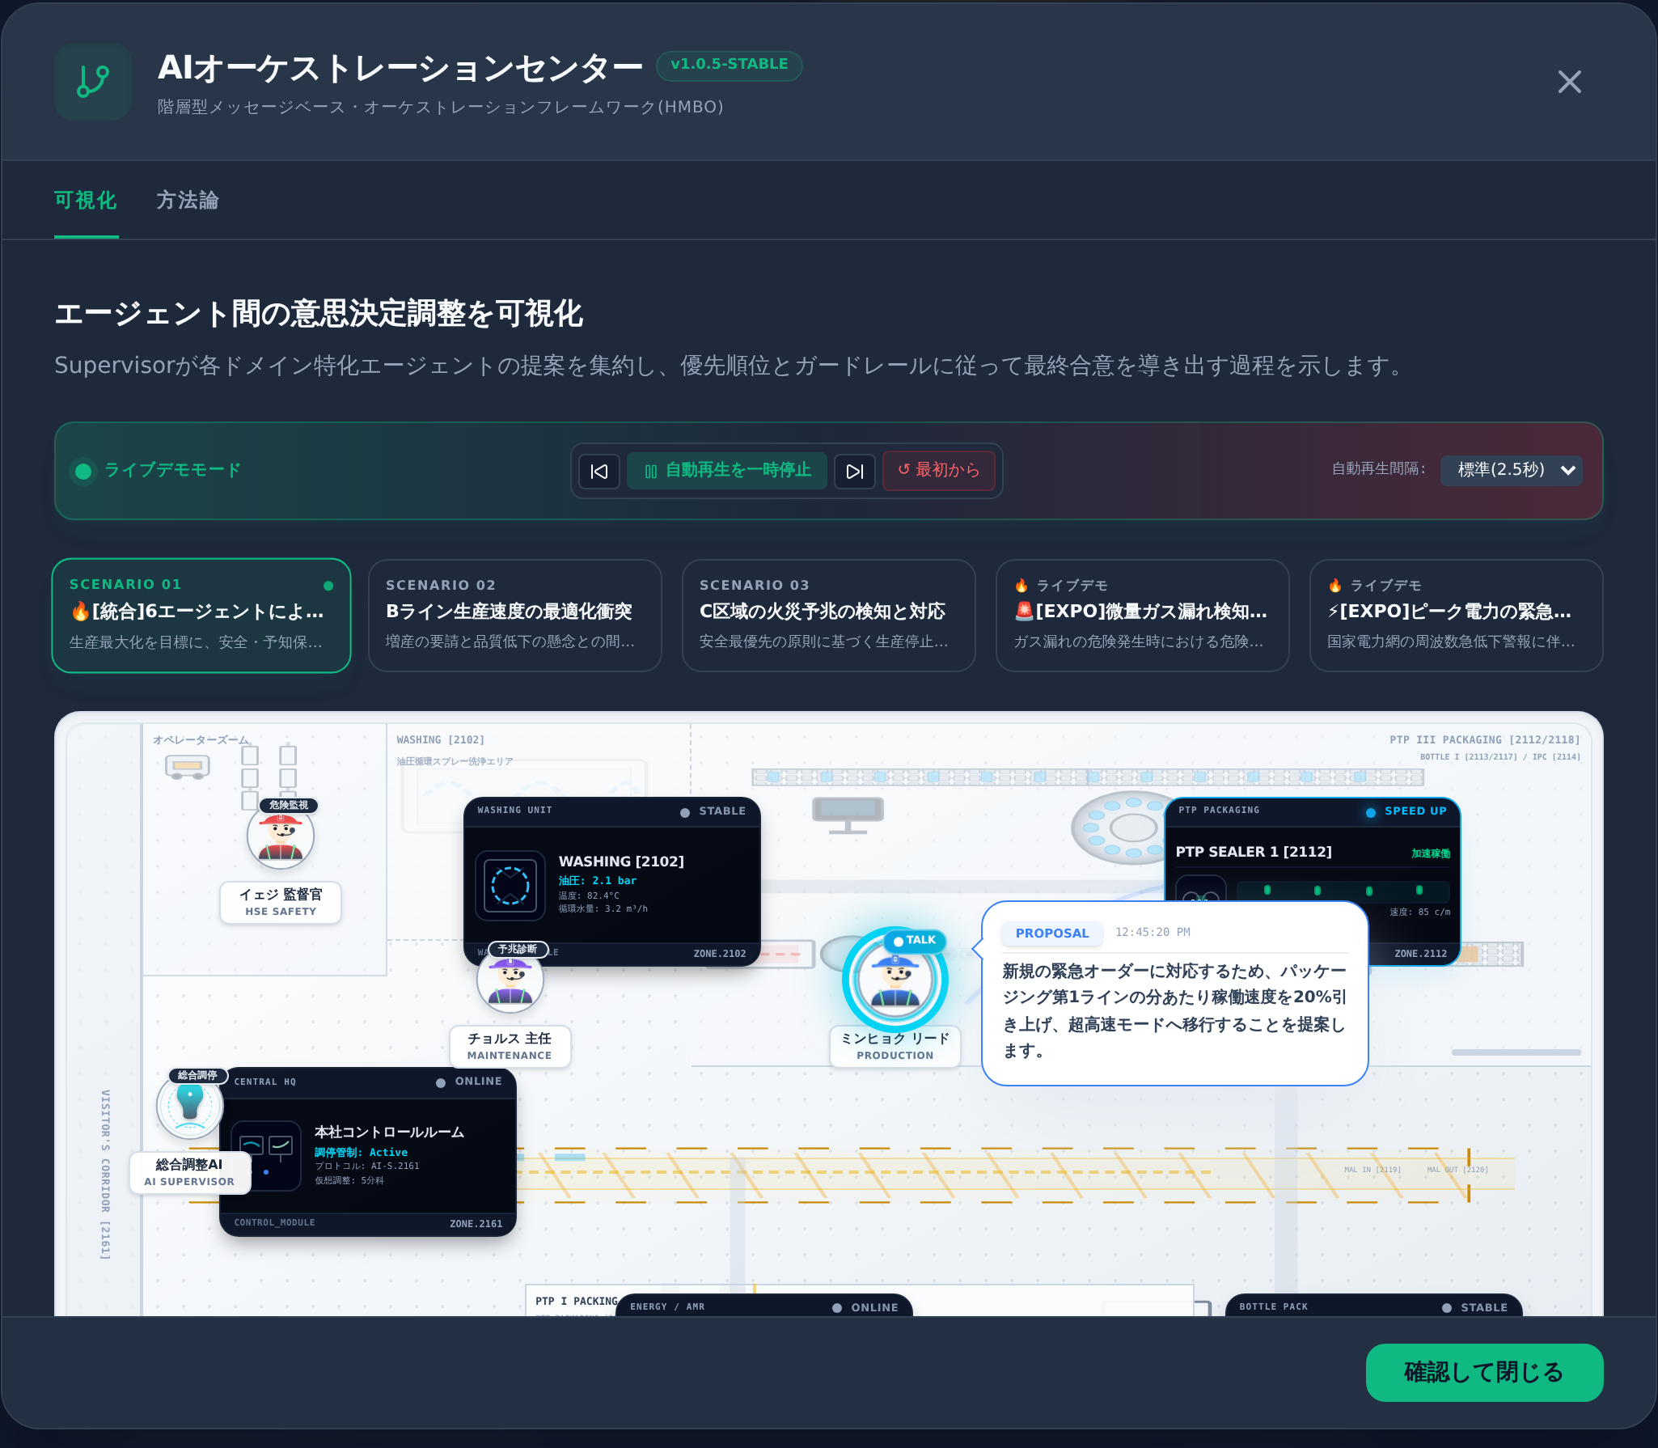
DIFFERENTIATOR 01
エージェントが協議する過程を見せます
1
提案
物流エージェントが「パッケージング1ラインの速度20%引き上げ」を提案します。
2
反論
品質エージェントが熱接合のスクラッチ不良増加を根拠に反対します。
3
補完
予知保全エージェントが、冷却パラメータの微調整で発熱を抑えられると提示します。
4
合意
スーパーバイザーが「速度+5% + ESS 120kW放電 + AMRバッファ」で結論を出します。
AIオーケストレーションセンター — エージェント間の意思決定調整を可視化
衝突を隠した自動化は信頼されません。
反対意見が見えるからこそ、結論を受け入れられます。
IMPIX AI Orchestration Platform · プラットフォーム紹介資料
6

Slide 7
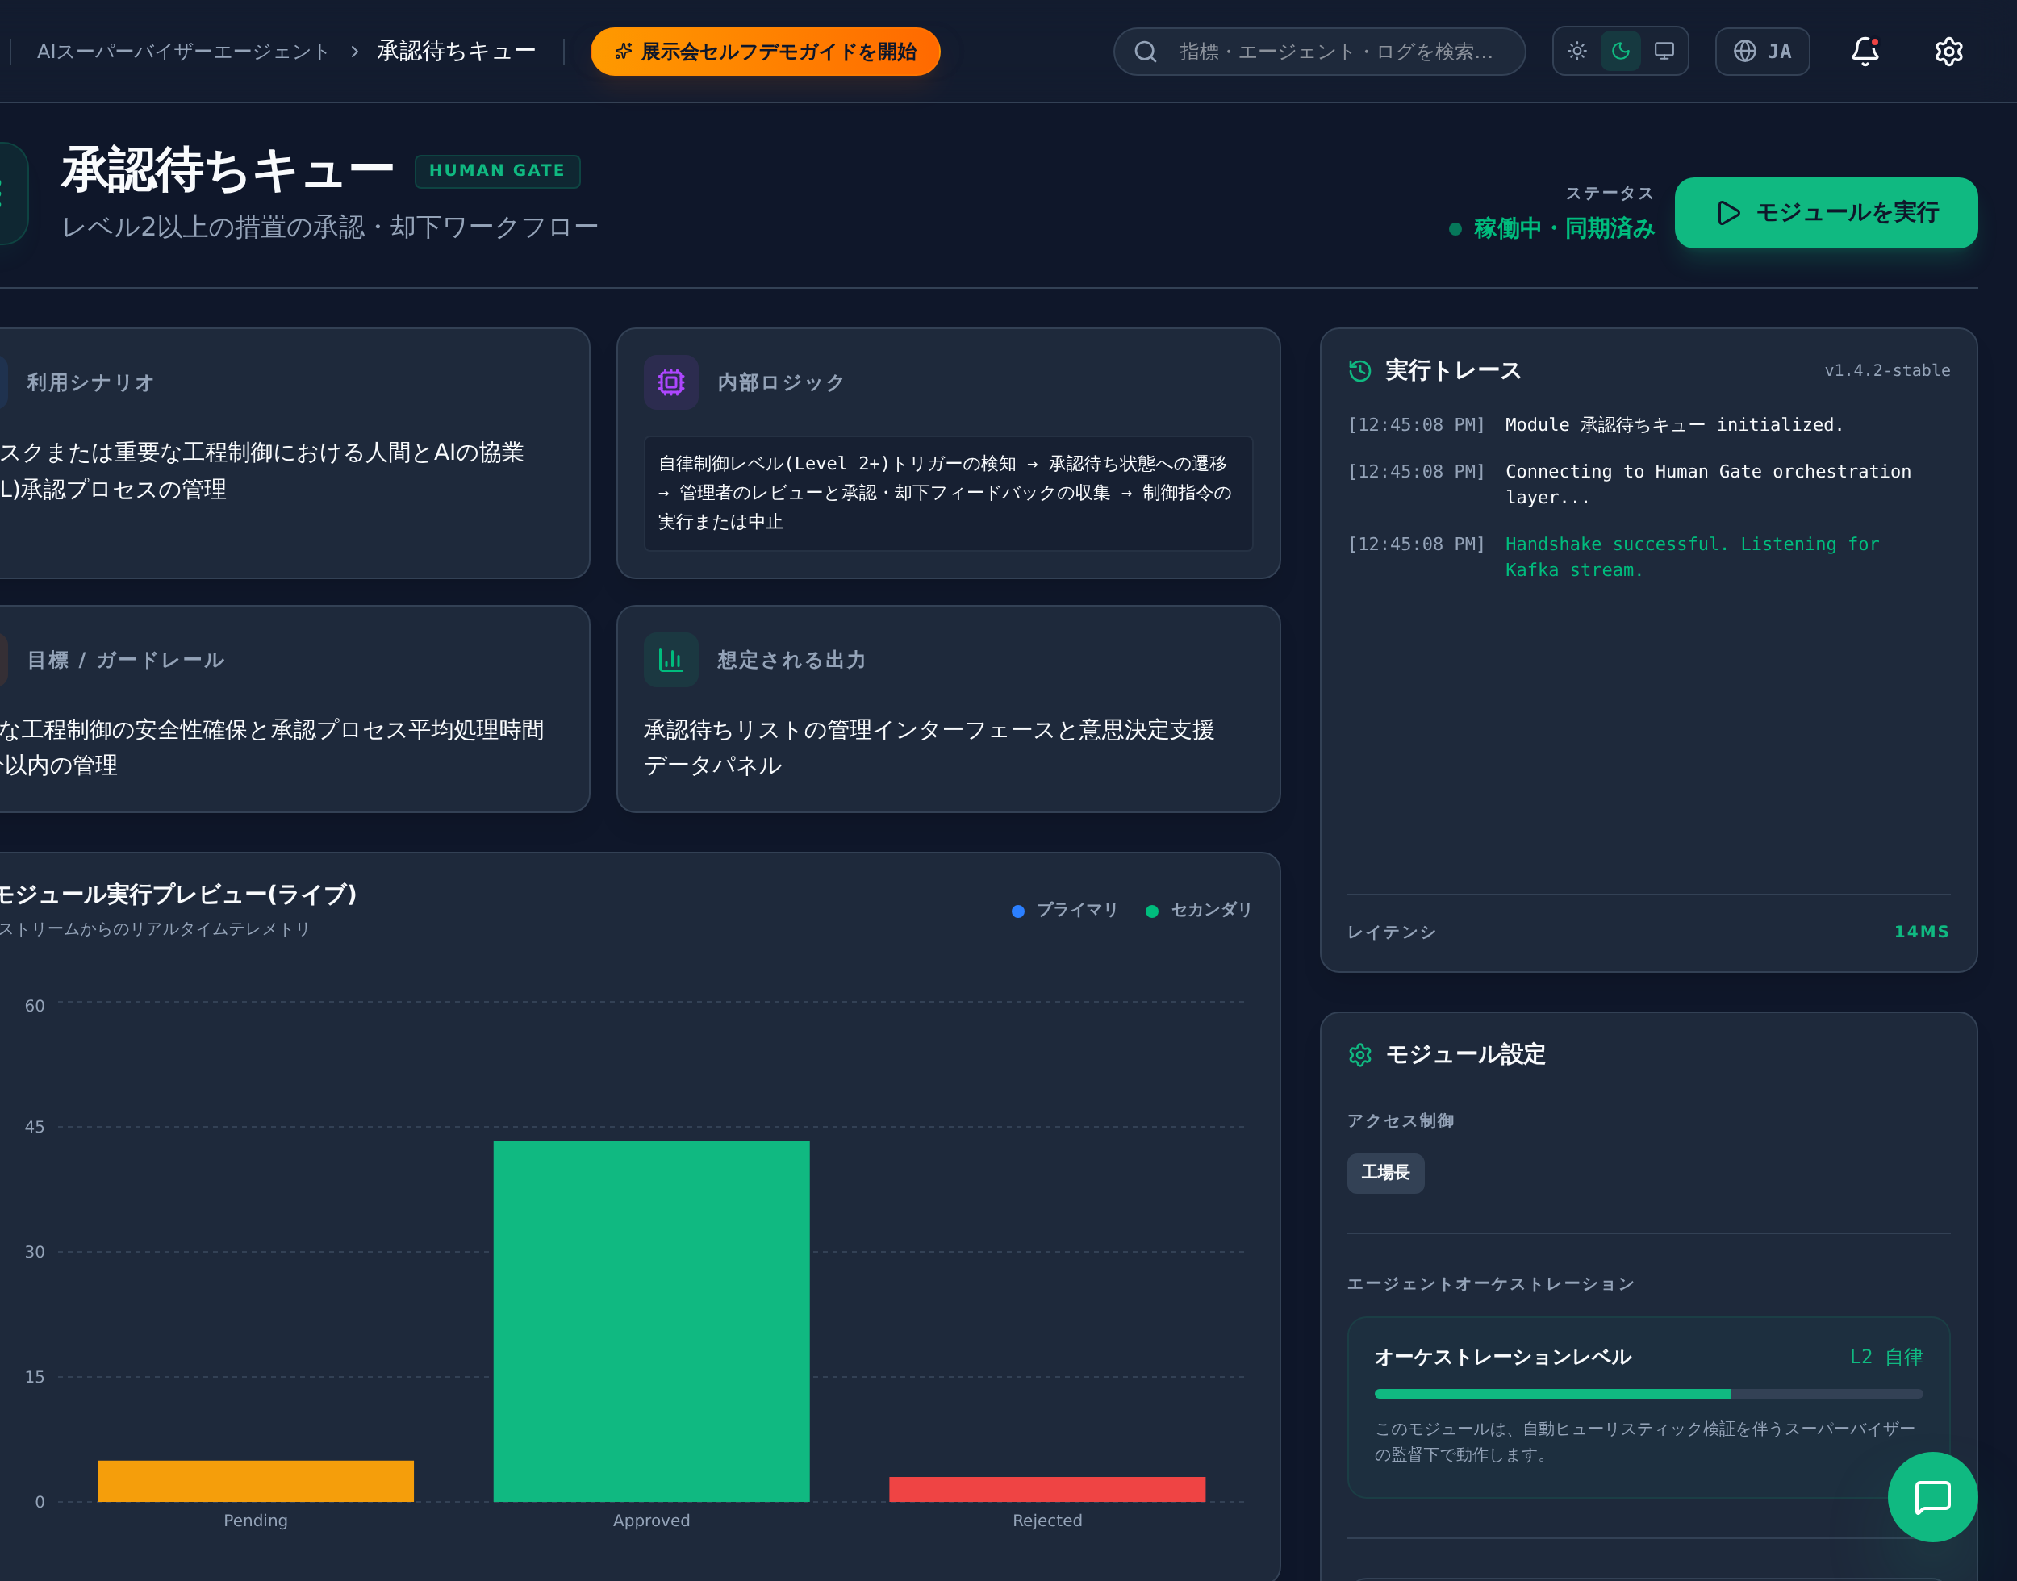
DIFFERENTIATOR 02
自動化の境界線は人が決めます
Level 2以上の制御は承認待ちキューに積まれ、承認されるまで設備へ命令は一切出ません。
L0
観察
収集と表示のみ。制御はしません。
L1
推奨
推奨をカードで提示。実行するのは人。
L2
承認後に自律
承認待ちキューを通って初めて実行されます。
L3
ガードレール内で自律
ポリシーの範囲内でのみ自ら実行します。
承認処理の平均時間10分以内を目標に設計しています。
承認待ちキュー — 承認・却下それぞれに理由が残り、そのまま監査ログになります。
IMPIX AI Orchestration Platform · プラットフォーム紹介資料
7

Slide 8
FUNCTIONAL MAP
8カテゴリ · 32モジュール
すべてのモジュールが同じ構成です — 利用シナリオ / 内部ロジック / 目標・ガードレール / 出力。
システム概要
1
AI品質
5
AI設備予知保全
5
AI生産最適化
5
統合ダッシュボード
リアルタイム不良率
ビジョン検査ビューア
不良タイプ分析
温度-不良の相関
品質履歴検索
設備状態サマリー
振動/温度トレンド
RUL残存寿命
保全ワークオーダー
保全履歴照会
ライン別稼働状況
OEEダッシュボード
タクトタイム分析
バッチ別生産履歴
計画対比実績
AIエネルギー
3
AI安全
3
AIスーパーバイザー
5
システム管理
5
電力使用状況
エネルギーコスト分析
ピーク負荷管理
CCTV火災監視
AMR衝突防止
緊急停止・アラーム
AIチャットボット
AI推奨アクション
エージェント実行履歴
承認待ちキュー
スーパーバイザーセンター
オントロジー管理
モデルレジストリ
ユーザー/権限
システム監視
通知設定
IMPIX AI Orchestration Platform · プラットフォーム紹介資料
8

Slide 9
SCENARIOS
四つの体験シナリオ
各シナリオは4ステップで進み、来場者が自分で承認ボタンを押して結果を変えられます。
A
全社の生産最大化 & 統合OEE
B
突発故障と安全予防のガードレール
生産最大化を目標に、品質・予知保全・エネルギー・安全・物流の全エージェントがリアルタイムに協働します。
微量ガス検知を起点に、空調制御・ビジョン監視・L1 Safetyポリシーまで連鎖的に対応します。
リアルタイム診断 → RUL予測 → 指揮タワー → ライブ調整
初動対応 → CCTV監視 → 安全優先ポリシー → 排気の調整
C
ピーク電力の限界突破を抑制
D
緊急ラッシュオーダー & 品質保証
日中の冷房負荷で契約電力を超える30分前。ESSと待機中のAMRバッテリーまで動員します。
納期と品質が正面から衝突する状況で、速度120%の加速と不良率ゼロを同時に狙います。
ピーク監視 → 負荷調整 → 炭素ポリシー → ESSシェービング
超加速モード → ビジョン検査 → SLAガード → スクラッチ防止
IMPIX AI Orchestration Platform · プラットフォーム紹介資料
9

Slide 10
TARGETS & GUARDRAILS
モジュールごとに数値の目標があります
「AIを導入した」ではなく「何をどこまで」が各画面に明記されています。以下は代表的な指標です。
時間制約
100 ms
非常停止命令の伝播
50 ms
AMR衝突センサーの処理
2 秒
火災検知後の通知伝播
72 時間
故障の事前予測リードタイム
10 分
承認プロセスの平均処理
IMPIX AI Orchestration Platform · プラットフォーム紹介資料
10

Slide 11
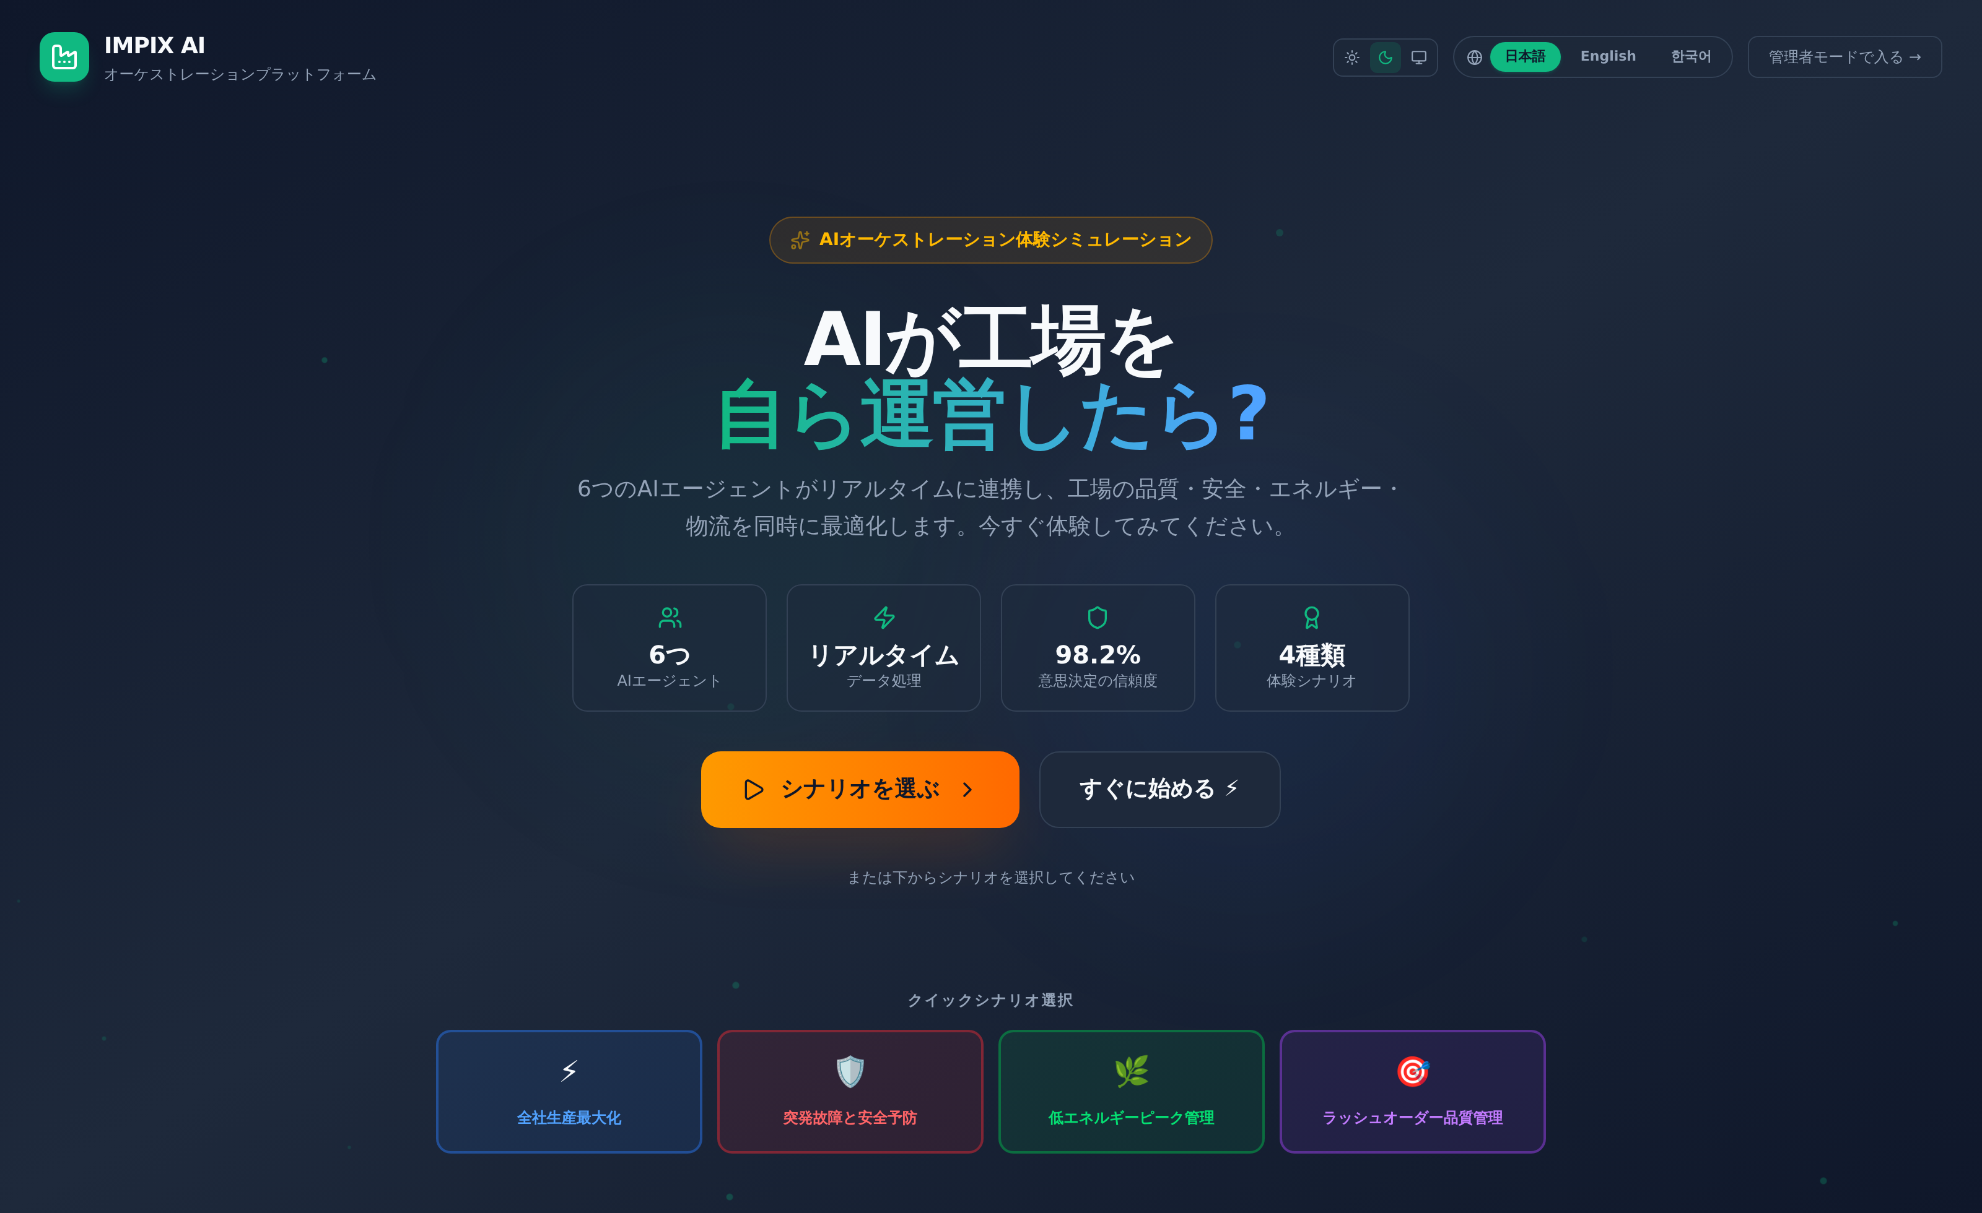
EXHIBITION
説明がなくても回るブースデモ
来場者が一人で入ってきても、3秒で何を押せばよいか分かるよう設計しています。
1
入口
経路は3つ — シナリオを選ぶ / すぐに始める / 管理者モード。来場者は前の二つだけを使います。
2
ガイド
画面左に体験ガイドが表示され、ステップ・ミッション・チェックリストを案内します。
3
操作
「このボタンを押してください」という粒度まで指示します。案内係がいなくても進みます。
4
完了
4ステップを終えるとミッション達成のバナーが出て、最初に戻ります。
特定の展示会名は画面に残りません。
どの展示会でもそのまま使えます。
IMPIX AI Orchestration Platform · プラットフォーム紹介資料
11

Slide 12
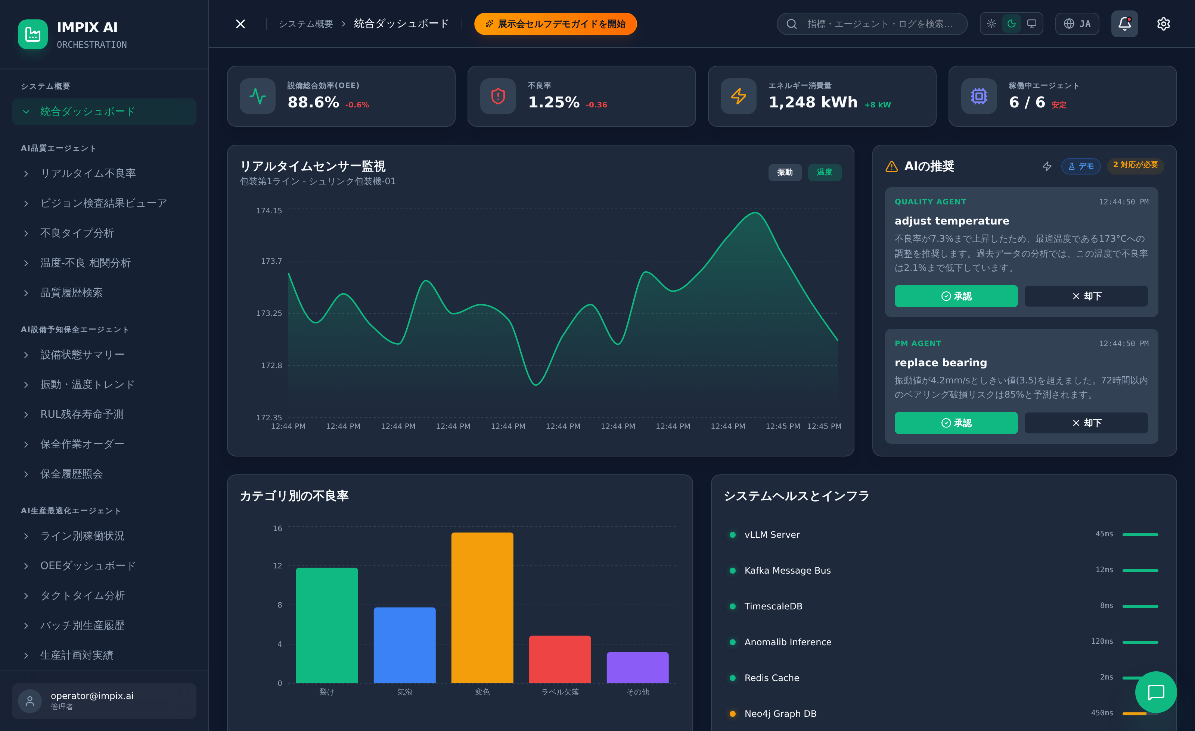
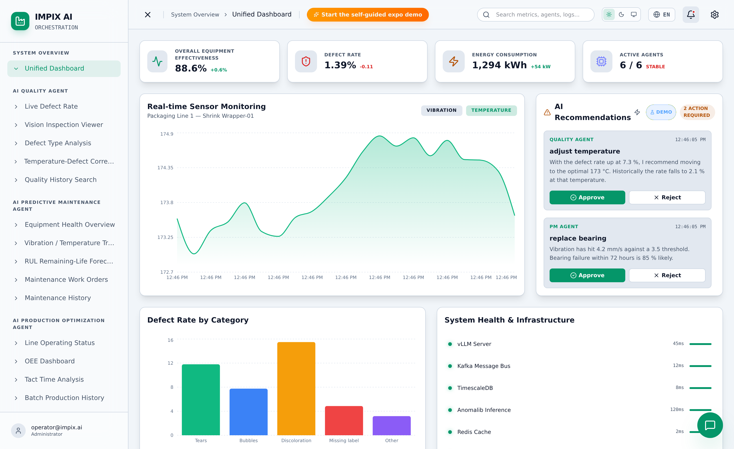
LOCALIZATION
日本語・英語・韓国語、ダーク / ライト
1,449件の文字列をカタログで管理しています。言語を切り替えても、進行中のツアーと会話履歴は保持されます。
日本語 · ダークテーマ (既定)
English · ライトテーマ
自動判定
状態の保持
AIの応答
ブラウザの言語を読み取り、最初の画面から合わせます。
言語を変えても画面は読み込み直されません。
スーパーバイザーのチャットボットも選んだ言語で答えます。
IMPIX AI Orchestration Platform · プラットフォーム紹介資料
12

Slide 13
TECHNOLOGY
技術構成と運用
画面は静的サイトとして配信され、AIキーはブラウザに載りません。
フロントエンド
AI・データ
セキュリティ
デプロイ
React 19 · Vite 6
Tailwind CSS v4
Recharts · motion
初期バンドル 412 KB (gzip)
Gemini (Supervisor)
YOLOv8 · PatchCore
GBR残存寿命の予測
Kafka · TimescaleDB · Neo4j
キーはCloudflare Workerに保管
バンドルに資格情報なし
デモモードが既定動作
RBACによる役割ベースのアクセス
GitHub Actionsで自動デプロイ
デプロイ後にブラウザで検証
コミットハッシュの照合
1日1回の状態チェック
デモモード
APIキーが無くてもプラットフォームは全機能が動きます。チャットボットと推奨エンジンは内蔵の工場シミュレーションから答えを作り、AI出力には「デモ」バッジが付きます。
ネットワークが切れた会場でも実演は止まりません。実際のモデルに繋ぐ必要があれば、Workerプロキシを有効にするだけです。
IMPIX AI Orchestration Platform · プラットフォーム紹介資料
13

Slide 14
まとめ
見せるダッシュボードではなく、
結論を出すプラットフォームです。
協議
承認
根拠
エージェント同士が反対し、調整する過程をそのまま見せます。
重要な制御は人の手を経なければ出ていきません。
すべての判断が履歴として残り、事後に検証できます。
IMPIX AI ORCHESTRATION PLATFORM
日本語 · English · 한국어 | ダーク / ライトテーマ | デモモード対応
IMPIX AI Orchestration Platform · プラットフォーム紹介資料
14

